Slide 1
Урок 28-29. Повторяем и подводим итог
Предмет Окружающий мир

Slide 2
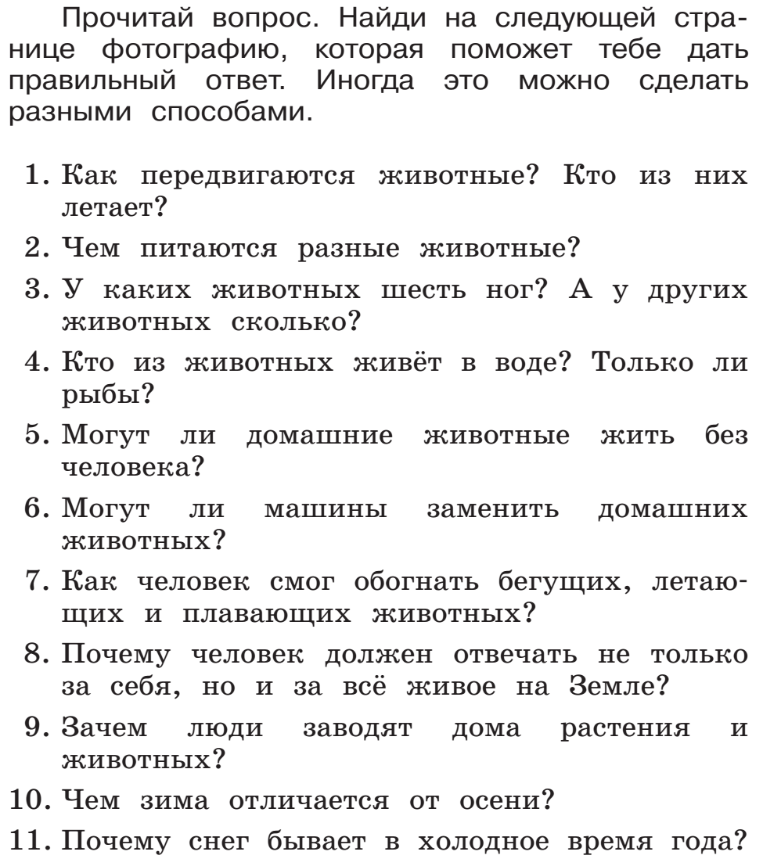
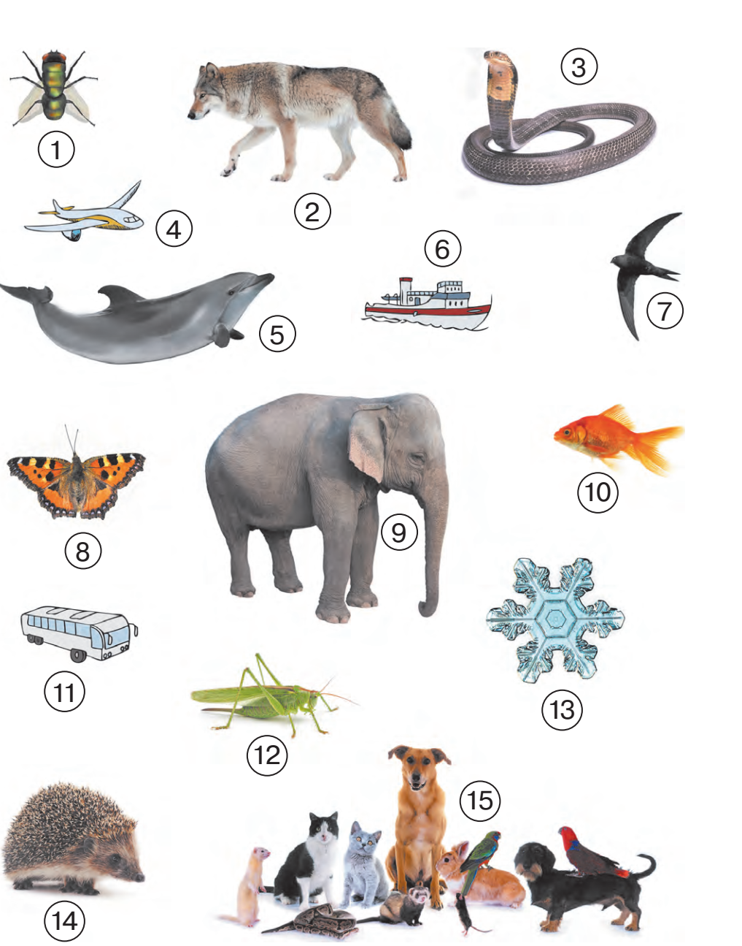
1, 2, 3, 5, 7, 8, 9, 10, 12, 14
1, 12, остальные
5, 10
15
4, 6, 11
4, 6, 11
15
13
13

